Slide 1







2012년 대통령 업무보고
다함께 발전하는
공정한 선진법치 실현
2011. 12. 20.

Slide 2






국민의 바람과 중점 추진방향
1
공정한 선거사건 수사
2
국격에 걸맞은 법질서 확립
3
서민∙사회적 약자 보호
4
미래를 준비하는 스마트 법무행정
5
검사의 비위 방지와 청렴성 제고

Slide 3
국민이 2012년 법무부에 바라는 것
공정한 법집행 38.4%
범죄로부터 국민 보호 21.1%
서민과 사회적 약자 보호 19.3%
수형자 교화 및 출소자 지원 8.8%
미래를 준비하는 스마트 법무행정 8.5%
인권보장 2.8%
법무부 정책고객,
SNS 이용자 등 5,816명
대상
기타 1.1%%
2011. 12. 2. ~ 12.
기간
1

Slide 4
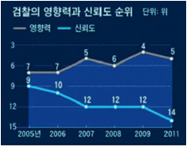


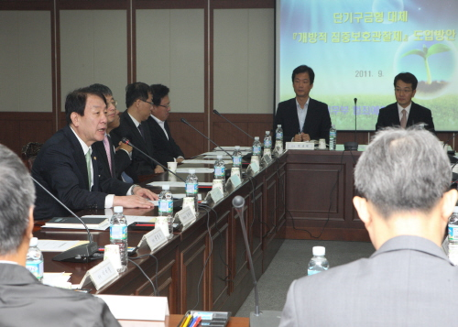
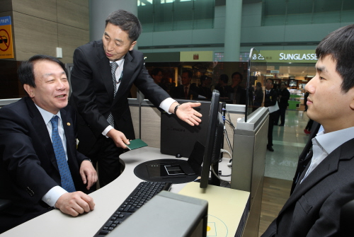
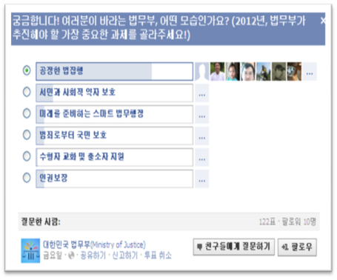
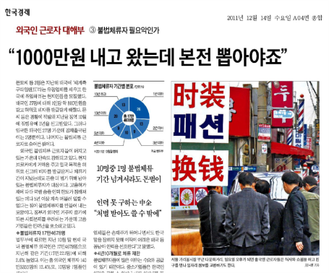
중점 추진방향
미진한 점
반성
SNS
지난 4년간의
성과 분석
전문가 간담회
현장 목소리
대국민
여론조사
언론
국격에 걸맞은
법질서 확립
미래를 준비하는
스마트 법무행정
검사의
비위 방지와
청렴성 제고
공정한
선거사건 수사
서민∙사회적
약자 보호
2

Slide 5

I
공정한 선거사건 수사

Slide 6



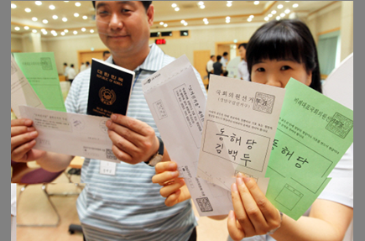
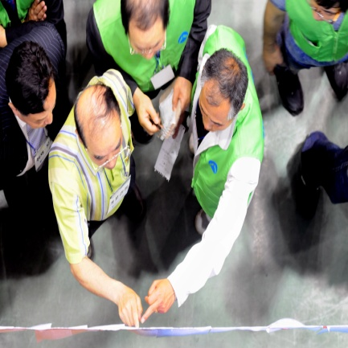
1. 공정한 선거사건 수사
1
지난 4년간의 성과
2
정책 환경
선거사범 감소
선거범죄 처리의 투명성∙공정성 요구
SNS 등 온라인 선거운동 비중 증가
총선∙대선 실시, 재외선거 최초 시행
⇒ 선거분위기 조기 과열 우려
6,933
지방선거
3,797
총선
4,630
1,965
17대총선( 2004 )
4회 지방선거(2006)
18대총선( 2008 )
5회 지방선거(2010)
4

Slide 7
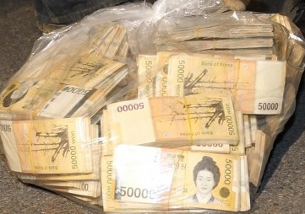
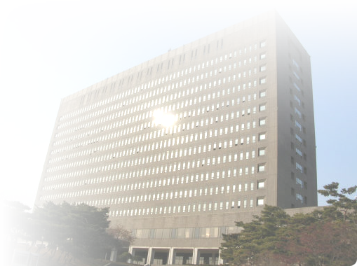
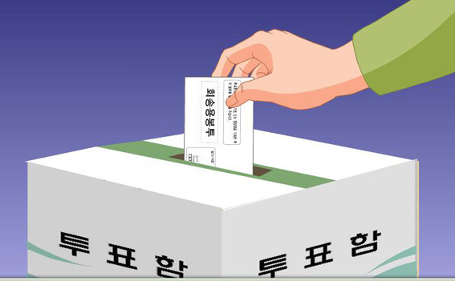

1. 공정한 선거사건 수사
선거범죄 양형기준 정비 및 공개
총선∙대선 대비 중점 단속 대상 선정
선거정국을 틈탄 공직사회 줄서기 등
공무원 선거개입 엄단
19대 총선 전 주요 선거범죄
양형기준 공개
금품∙거짓말∙불법선전 사범 집중단속
SNS 등 온라인 불법 선거운동에 대해
국민이 공감할 수 있는 기준 마련
재외선거 사범 유기적 단속 체제 구축
대검에 재외선거 수사 TF 설치,
유관기관과 협력 강화
재외공관 검사 파견, 중앙지검에
재외선거수사 전담반 설치
- 친북단체 불법 선거개입 엄정 대처
- 입국거부시 궐석재판 적극 활용
5

Slide 8
2
국격에 걸맞은 법질서 확립

Slide 9
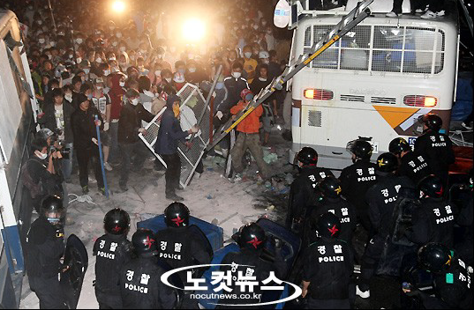
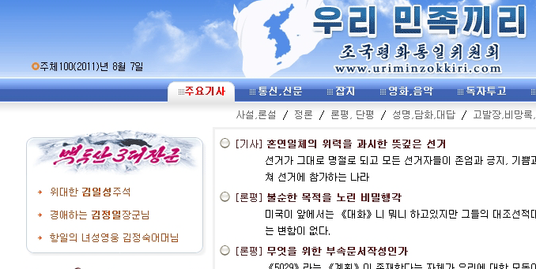
2. 국격에 걸맞은 법질서 확립
1
지난 4년간의 성과
2
정책 환경
불법 집단행동에 대한 일관된 법집행
국가손실에 대한 배상책임 확립
국민과 함께하는 법질서 운동 전개
경제력에 못미치는 법질서 수준
※ OECD 34개국 중 법질서 수준 25위
선거를 앞두고 다양한 국민 요구의
집단 표출 우려
불법집단
행동사범
감소추이(명)
온라인상 불법∙무질서 확산
1,303
2,590
불법파업
감소추이(건)
277
251
17
14
11
7
08년 09년 10년 11년
7

Slide 10

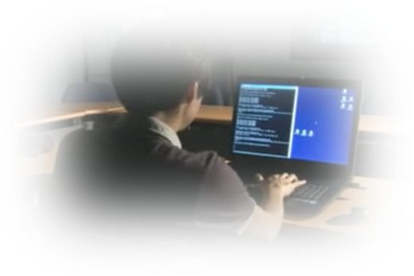

2. 국격에 걸맞은 법질서 확립
온-오프라인 법질서 확립
법질서 확립의 패러다임 변화
불법 집단행동 엄단과 노사간 불법에
대한 균형적 법집행 지속
대검 사이버범죄수사단 운영으로
해킹, 개인정보 유출 방지
기초 법질서 지키기 SNS 캠페인 전개
준법행위에 대한 형사 인센티브 제도 도입
- 평소의 준법 실적 고려, 형벌 감면
- 조세, 환경, 산재 사범 등에 적용
Penalty +
Incentive
Penalty
부정부패 척결 지속
분쟁의 사전 예방적 기능 강화
- 공증 범위 확대와 부실 공증 제재 강화
- 『준법지원인 운영 모범 모델』 마련
3대 비리(권력형·토착·교육) 척결에
수사력 집중
사후 분쟁해결
+ 사전 예방
사후 분쟁해결
정보수집, 내사, 영장 등 수사절차별로
『스마트 수사 100계명』마련
8

Slide 11
3
서민∙사회적 약자 보호

Slide 12

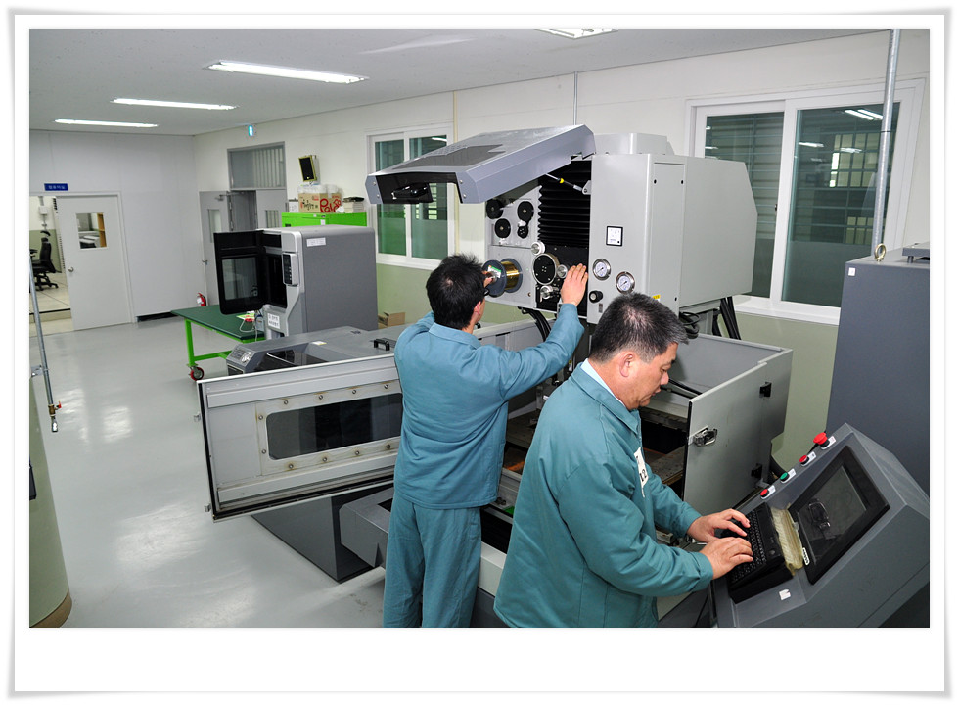
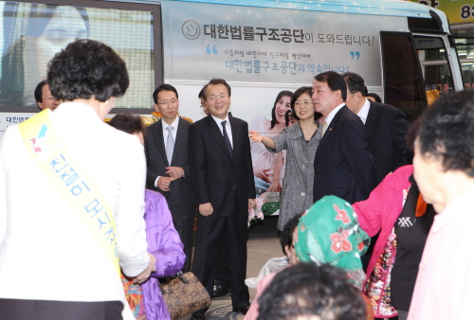
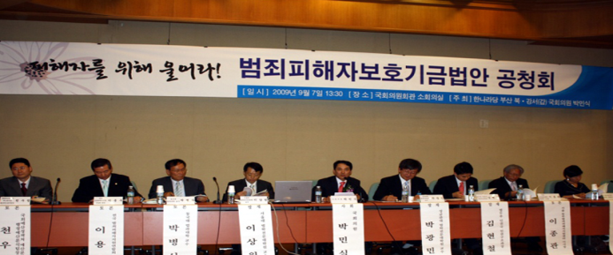
3. 서민∙사회적 약자 보호
1
지난 4년간의 성과
2
정책 환경
서민에 대한 법률지원
경제적 약자를 배려한 법집행
범죄피해자 보호기금 신설
출소자 취업 지원을 통한 사회복귀
체감 경기 부진, 양극화 심화로
서민∙사회적 약자 보호 요구 증대
출소자 취업 지원만으로는
성공적인 사회복귀에 부족
10

Slide 13
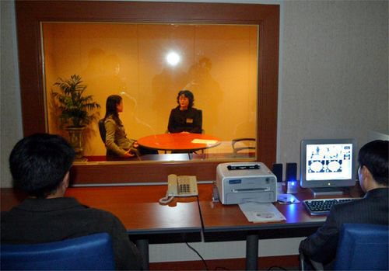
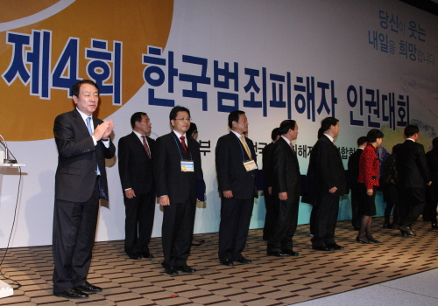


3. 서민∙사회적 약자 보호
서민을 위한 따뜻한 법집행
범죄피해자 종합지원체계 구축
벌금 신용카드 납부 및
벌금형 집행유예 제도 도입
성폭력 피해 아동∙장애인 조력인
제도 도입
범죄피해자 지원 강화
- 원스톱 시스템, 온라인 지원,
피해자 지원 ‘지도’
지역∙경제적 사정에 따른
사건처리기준 정비
지역 사회복지관과 연계한
‘법률홈닥터’ 사업 시행
11

Slide 14





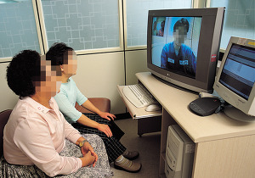
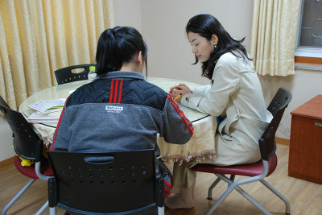
3. 서민∙사회적 약자 보호
수형자 재기 및 가족 지원을 통한 성공적 사회 복귀
문화예술인 등의 재능기부를 통한
더불어 사는 삶의 가치 체험
점자책 만드는 ‘눈빛나눔봉사단’ 결성
심성 순화를 통한
재기 의욕 고취
성공적인
사회복귀
가족과의
유대관계
유지∙복원
수형자
가족 지원
수형자와 자녀 사이의
쌍방향 영상편지 제도 도입
수형자 화상면회시스템 구축
여성부 등과 공동지원시스템 구축
서울대생의 수형자 자녀 멘토링 시행
12

Slide 15
4
미래를 준비하는 스마트 법무행정

Slide 16

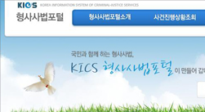


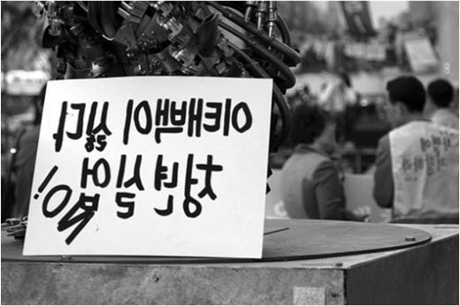
4. 미래를 준비하는 스마트 법무행정
1
지난 4년간의 성과
2
정책 환경
형사사법정보시스템(KICS) 개통으로
전자재판 시행
온라인 법체험 콘텐츠 개발
- ‘법사랑 사이버랜드’ 오픈
- ‘법아 놀자’, ‘법아 알려줘’ App 개발
스마트폰, 태블릿 PC 보급으로
업무∙생활 환경의 급격한 변화
젊은 세대의 소통 요구 증대
14

Slide 17
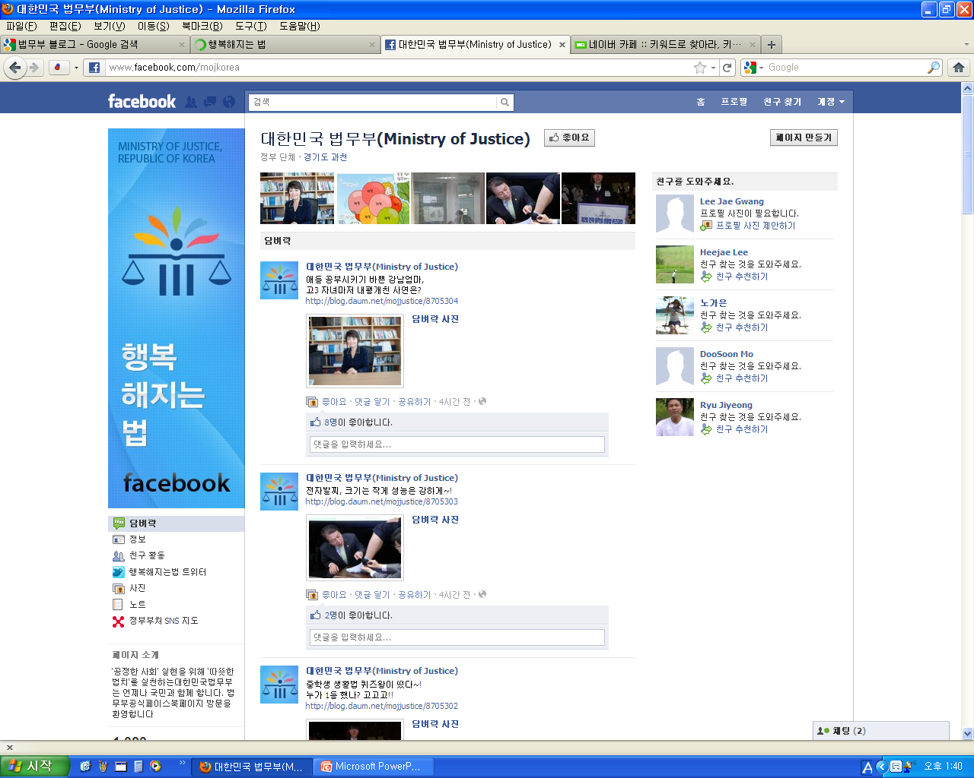
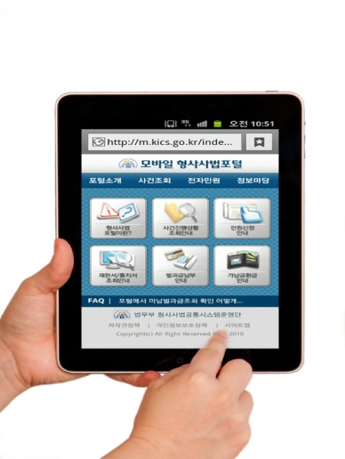

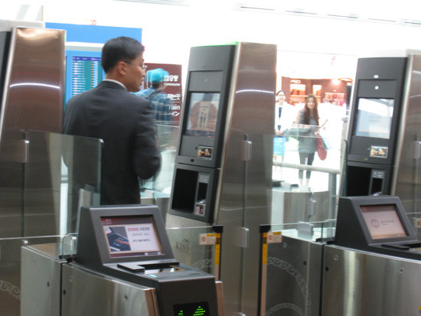

4. 미래를 준비하는 스마트 법무행정
법무정책 온라인 국민평가단
모바일 형사사법서비스
자동 출입국심사 서비스(SES)
로봇교도관
15

Slide 18
5
검사의 비위 방지와 청렴성 제고

Slide 19
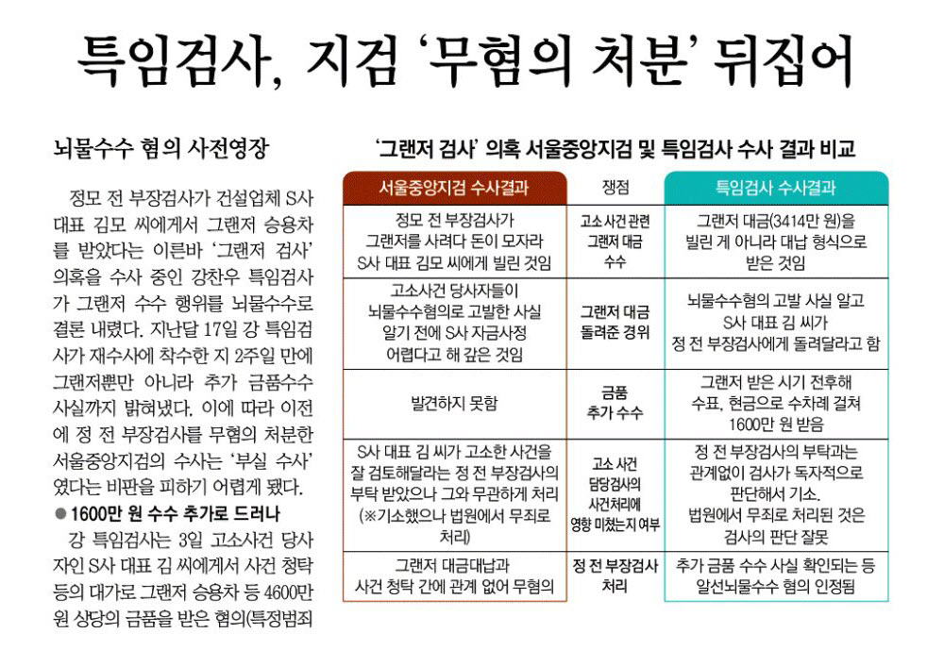
5. 검사의 비위 방지와 청렴성 제고
1
지난 4년간의 성과
2
정책 환경
특임검사 도입
감찰관∙감찰본부장 외부인사 임명
검찰 수사에 대한 신뢰 부족
벤츠여검사 사건 등 검사비리
발생으로 청렴성과 도덕성 손상
검찰의 영향력과 신뢰도 순위
2011. 12. 9. 중앙일보
4
5
5
7
7
6
영향력
12
12
12
9
14
10
신뢰도
05년 06년 07년 08년 09년 11년
17

Slide 20

5. 검사의 비위 방지와 청렴성 제고
1단계
사법연수원∙로스쿨 검찰 교수의 책임평가제 시행
인성 검증 중심의 새로운 심층면접 기법 도입
선발
2단계
로스쿨 졸업생 1년간 직무∙인성 교육, 평가자료 인사 반영
법무연수원에 행동강령∙공직윤리 합숙 교육과정 신설
교육
신임 검사 상대로 업무-업무외 고충에 대한 이중 멘토링 제도 시행
『업무수행 불성실 · 비위 검사 관리 지침』 제정
- 연 2회 집중관리대상 선정, 집중관리 · 감찰
집중관리∙감찰 결과 등을 반영, 검사 적격심사 강화
3단계
복무관리
검사 비위사건은 원칙적으로 감찰본부∙상급청에서 3개월 내 신속 처리
검찰 클린시스템, 내부제보시스템 활성화
감찰담당자∙기관장의 부실감찰 책임 추궁하는 책임감찰제 시행
4단계
감찰
18

Slide 21

지난 4년간의 성과를 바탕
2012년은 으로
을 거두어야 하는 중요한 시기입니다.
결실
법무부는 에
최선을 다하겠습니다.
다함께 발전하는 공정한 법치 실현

Slide 22


